Slide 1
Educação Básica na Contemporaneidade: nova BNCC
PROFA. SANDRA MARIA TEDESCHI

Slide 2
CONTEXTO ATUAL (HÁ DÉCADAS A POLÍTICA HEGEMÔNICA VEM CONSTRUINDO CONSENSOS)
DESQUALIFICAÇÃO DA INSTÂNCIA PÚBLICA
LEGITIMAÇÃO DA INSTÂNCIA PRIVADA
DISCURSO DA INEFICÊNCIA E DO FRACASSO
DISCURSO DA EFICIÊNCIA E PRODUTIVIDADE
LIMITAÇÃO/CORTE NAS POLÍTICAS PÚBLICAS
DESAPROPRIAÇÃO
DESTERRITORIALIZAÇÃO
PRECARIZAÇÃO
DO PÚBLICO
CONDUÇÃO DE POLÍTICAS PÚBLICAS SOCIAIS, ECON., CULTURAIS EDUCACIONAIS...
ECONOMICISTA E MERITOCRÁTICA

Slide 3
MARCOS LEGAIS E VERSÕES

Slide 4
MARCOS LEGAIS
CF – 1988
Art. 201 – fixa conteúdos mínimos para o EF
LDB – 9.394/96
Art. 26 – os currículos da EI/EF/Médio devem ter BNCC
Diretrizes operacionais para a implementação da base
CURRÍCULO - requer as abordagens PLURI, INTER E TRANSDISCIPLINAR
DCNs - 2013
PNE – 2014-2024
Estabelece 20 METAS dedicadas à superação de desafios históricos da educação Nacional

Slide 5
VERSÕES DA BNCC...
12 milhões de contribuições na Consulta Pública
1ª VERSÃO BNCC
27 seminários Estaduais Mais de 9 mil contribuições
2ª VERSÃO BNCC
Professores, especialistas, associações científicas
3ª VERSÃO BNCC

Slide 6
AUDIÊNCIAS PÚBLICAS
(análise do CNE)
Manaus
Recife
Florianópolis
São Paulo
Brasília
5 Regiões:
FINAL DE 2017
HOMOLOGAÇÃO MINISTRO DA EDUCAÇÃO
A IMPLEMENTAÇÃO NAS REDES de todo país, são 190 mil escolas
2018/2019

Slide 7
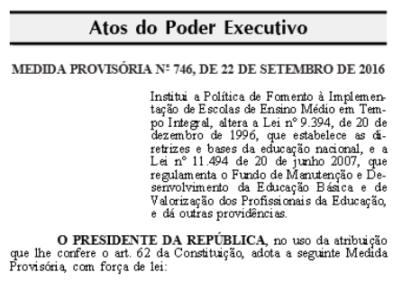
ENSINO MÉDIO não consta na BNCC

Slide 8
BNCC integra a Política Nacional de Ed. Básica
FORMAÇÃO DE PROFESSORES
MATERIAIS E TECNOLOGIAS EDUCACIONAIS
INFRAESTRUTURA ESCOLAR
AVALIAÇÃO DA ED. BÁSICA

Slide 9
INSTÂNCIAS INSTÁVEIS
DETERMINANTES
LEGAIS E ESTRUTURAIS
DA
EDUCAÇÃO NACIONAL

Slide 10
Desde 1930, o Brasil teve 51 Ministros da Educação + 11 interinos…
MÉDIA
1 ANO E 7 MESES NO CARGO

Slide 11
Constituição Federal - 88
97 emendas até o momento
29 anos
EUA
7 artigos – 230 anos 27 emendas...

Slide 12
PLANO NACIONAL DE EDUCAÇÃO
PNE – 2001 - 2010
PNE – 2011- 2020
PNE – 2014 - 2024

Slide 13
... METAS PNE
Metas estruturante para:
ACESSO E UNIVERSALIZAÇÃO DA ALFABETIZAÇÃO – até o 3º ano
GARANTIA DO DIREITO À EDUCAÇÃO BÁSICA DE QUALIDADE

Slide 14
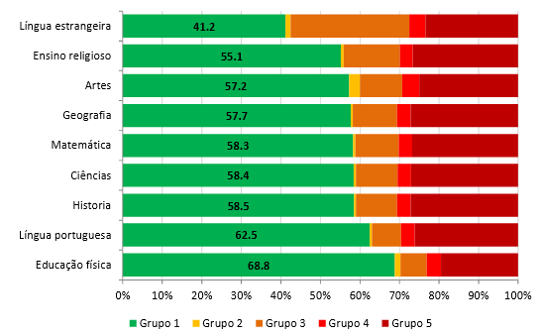
PENSEMOS...
Indicador de Adequação da Formação Docente dos anos INICIAIS do EF por disciplina
F.S. adequada na área = L/B na área
F.S. de Bacharel = sem C.P. na área que leciona
F.S. de LIC. ou Bac. c/ CP em área diferente da que leciona
F.S. não consideradas nas categorias
Professores sem F.S.
752,3 mil professores atuam nos anos INICIAIS do ensino fundamental

Slide 15
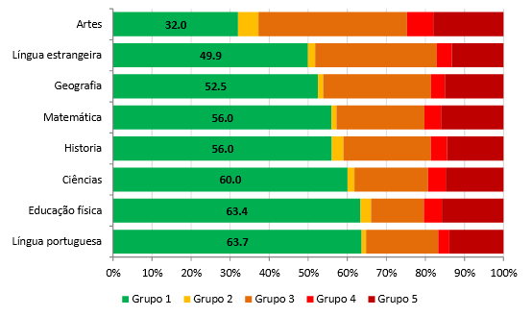
PENSEMOS...
Indicador de Adequação da Formação Docente dos anos FINAIS do EF por disciplina
F.S. de LIC. ou Bac. c/ CP na área que leciona
F.S. de Bacharel na área que leciona = sem C.P.
F.S. de LIC. ou Bac. c/ CP em área diferente da leciona
F.S. não consideradas nas categorias
Professores sem F.S.
773,1 mil professores atuam nos anos FINAIS do ensino fundamental

Slide 16
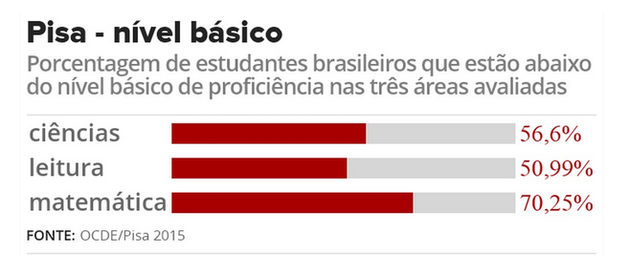
Resultados... PISA
PROGRAMA DE AVALIAÇÃO INTERNACIONAL DE ESTUDANTES
AVALIAÇÃO TRIENAL
(início no ano 2000)
REALIZADA PELA OCDE (Org. para a Coop. e Des. Ec.)
76 países em 2015
Brasil
60º posição!!!

Slide 17
Metas estruturante para:
SUPERAÇÃO DAS DESIGUALDADES;
VALORIZAÇÃO DA DIVERSIDADE;
CAMINHOS PARA A EQUIDADE.

Slide 18
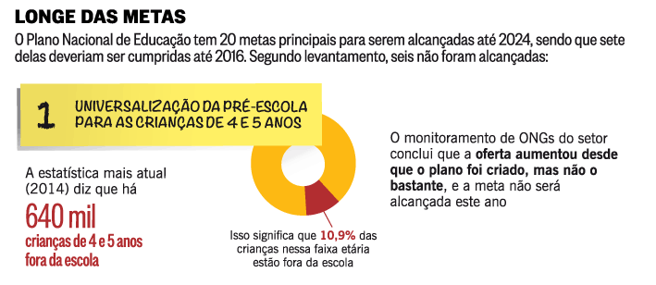
País não cumpre metas do PNE para 2016
21 objetivos traçados pelo PNE – 2014, apenas UM foi cumprido!!!
Fonte: O GLOBO

Slide 19
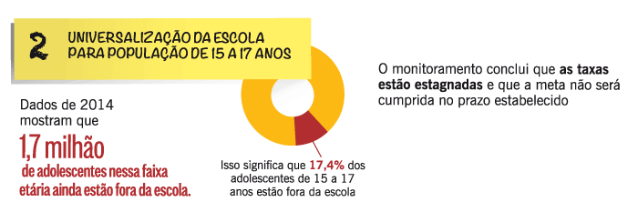

Slide 20
Metas estruturante para:
VALORIZAÇÃO DOS PROFISSIONAIS DA EDUCAÇÃO (estratégia para que as metas ANTERIORES sejam atendidas)

Slide 21
PEC DO TETO DOS GASTOS (PEC 55)

Slide 22
ENSINO MUNICIPAL SP

Slide 23
Metas estruturante para:
EFETIVAÇÃO DA GESTÃO DEMOCRÁTICA;
AMPLIAÇÃO DOS INVESTIMENTOS.
Respectivamente metas: 19 e 20

Slide 24
MINISTRO DA EDUCAÇÃO – Mendonça Filho
PARA 2007 – anuncia que elevará de 6,2% para 7% o orçamento do Ministério da Educação (MEC)
PNE estabelece que, até 2024, o Brasil invista pelo menos 10% do Produto Interno Bruto (PIB) em educação.

Slide 25
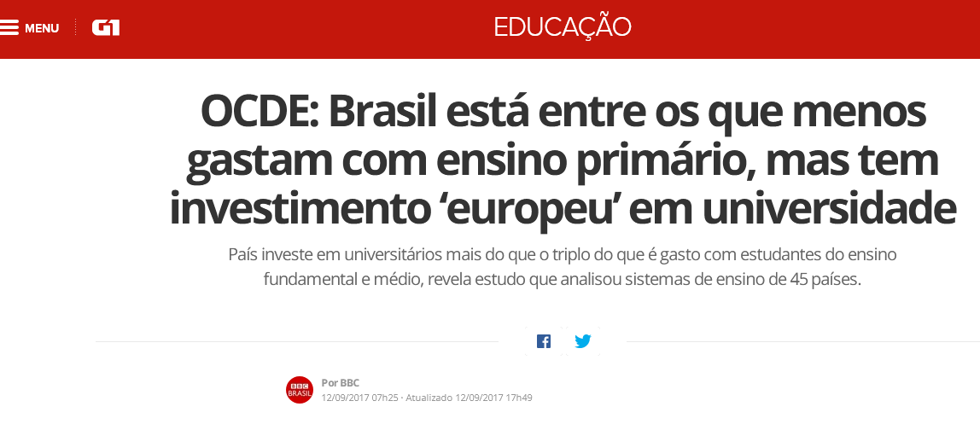
BBN – 12/09/17
¨Os gastos com educação totalizaram 4,9% do PIB brasileiro (último dado disponível no estudo). A média dos países da OCDE é de 5,2% do PIB¨

Slide 26
BNCC DISPUTA DE UMA AGENDA PARA A EDUCAÇÃO NACIONAL

Slide 27
QUEM SÃO OS REAIS ATORES NA BNCC???
QUAIS OS ESPAÇOS EFETIVOS PARA A PARTICIPAÇÃO DE CADA UM DELES?
QUE DIÁLOGOS MANTÉM NESTE CENÁRIO?
QUAL O PÚBLICO ALVO DESSA TRAMA?

Slide 28
PAPÉIS OPOSTOS…
¨PROTAGONISTAS¨
COADJUVANTES
¨PARCEIROS¨ do Estado
PÚBLICO ALVO (estudandes, professores, gestores etc)
AGENDA NEOLIBERAL
AGENDA PROGRESSISTA

Slide 29
¨PROTAGONISTAS¨
FUNDAÇÃO VANZOLINI
FUNDAÇÃO LEMANN
CENPEC
BRADESCO
FUNDAÇÃO VICTOR CIVITA
FUND. ROBERTO MARINHO
INSTITUTO AYRTON SENNA
VOLKSWAGEN
MOV. PELA BASE
FUND.
ITAÚ-SOCIAL
NATURA
GERDAU
ETC….
SANTANDER

Slide 30
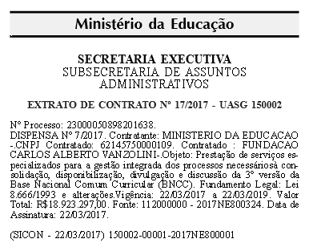

Slide 31
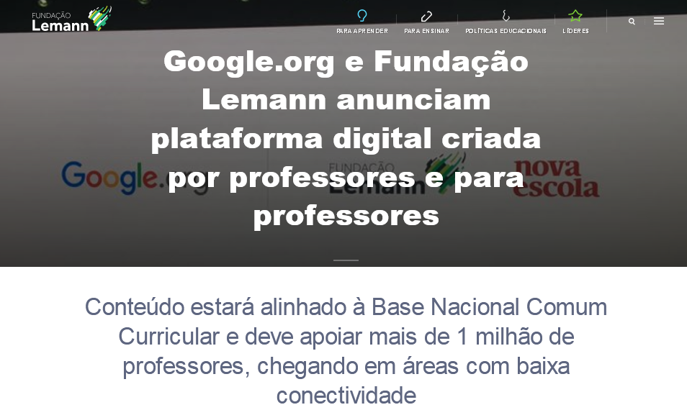
Doação de 15,8 milhões de reais do Google.org

Slide 32
¨PROTAGONISTAS¨
TRANSPOSIÇÃO DA LÓGICA EMPRESARIAL AOS BENS PÚBLICOS PELA POLÍTICA DOS RESULTADO E METAS
PRODUTIVIDADE E DO CONTROLE
CONSIDERA O QUE PODE SER MEDIDO/AFERIDO
CENTRALIZADA NA LÓGICA DO RESULTADO
CONTEÚDOS COGNITIVOS = COMP. E HAB ESPECÍFICAS
CAUSAS E EFEITOS PADRONIZÁVEIS e MENSURÁVEIS

Slide 33
¨COADJUVANTES¨
UNIVERS. PESQUISADORES
GESTORES
PROFESSORES
SOCIEDADE CIVIL
ALUNOS

Slide 34
UNICAMP

Slide 35
¨COADJUVANTES¨
EDUCAÇÃO PARA A AUTONOMIA E PARA A VIDA EM SOCIEDADE
PARTICIPAÇÃO DEMOCRATICA NOS PROCESSOS DECISÓRIOS
CONSIDERA O PROCESSO, O PERCURSO, O IMPONDERÁVEL
CENTRALIZADA NO PROCESSO DE CONSTRUÇÃO DO CONHECIMENTO
CONTEÚDOS COGNITIVOS = NÃO POSSUEM UM FIM EM SI MESMO – são ferramenta utilizadas no processo de constr.de conhec.
O CONHECIMENTO NÃO PODE ser mensurável/AFERIDO SOMENTE POR PADRÕES E MEDIDAS

Slide 36
... VAMOS À BASE
CONSIDERAÇÕES...

Slide 37
Visão curricular referenciada em 10 COMPETÊNCIAS GERAIS
3ª VERSÃO AMPLIA DIREITOS DE APRENDIZAGEM NAS:
DIMENSÕES SOCIOEMOCIONAIS
TEC. DIG. DE COMUNICAÇÃO E INFORMAÇÃO

Slide 38
A
H
C.G.
M
CN
L
EF
LP
LI
CH
G
C.E.A.C.
C.E.C.C
UNIDADES TEMÁTICAS
OBJETOS DE APRENDIZAGEM = CONTEÚDOS
HABILIDADES = CÓD. ALFANUMÉRICO
EF67EF01

Slide 39
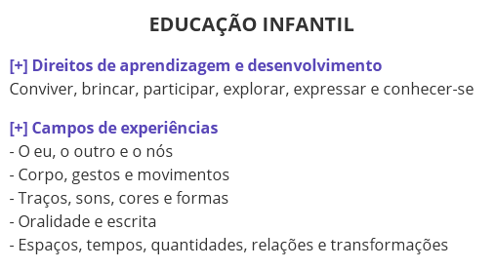
Todos os direitos de aprendizagem e campos de experiências estão detalhados no documento
APONTAMENTOS NECESSÁRIOS

Slide 40
RAIO X da BNCC

Slide 41
Currículo – COMPETÊNCIAS E HABILIDADES
COMPETÊNCIA -HABILIDADE = ASSOCIADAS = COMPORTAMENTOS OBSERVÁVEIS
HABILIDADES codificadas alfanumericamente (SERÃO AVALIADOS)
Metas são constituídas de uma lista de competências GERAIS e ESPECÍFICAS
AS COMPETÊNCIAS perdem seu caráter contextual = assumindo um papel comportamental na organização curricular

Slide 42
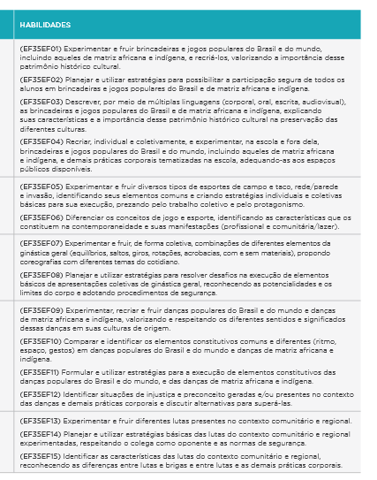
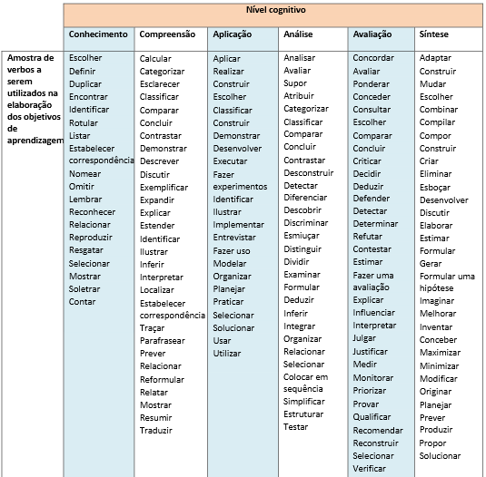

Slide 43
PADRONIZAÇÃO DAS ESCOLAS
60% DOS CONTEÚDOS SÃO DEFINIDO PELA BNCC
40% PARTE DIVERSIFICADA (REGIONAL)
PADRONIZAÇÃO E O CONTROLE DO SISTEMA
AV. LARGA ESCALA (realinhada com a BNCC)
INDICADORES DE APRENDIZAGEM - (DESCRITORES) – TAXIONOMIA DAS HABILIDADES + CÓDIGO ALFANUMERICO -
PADRONIZAÇÃO E O CONTROLE GERENCIAL
ADM. PRIVADA TRANSPOSTA PARA A ADMINISTRAÇÃO DA EDUCAÇÃO PÚBLICA

Slide 44
MERITOCRACIA NAS ESCOLAS
PROFESSORES E GESTORES – CONCORRÊNCIA NAS ESCOLAS, NAS REDES DE ENSINO
SISTEMA DE BONIFICAÇÃO
ENAMEB (PROJETO DE LEI) – Exame Nacional do Magistério do Ensino Básico (EM CONSTRUÇÃO/DISCUSSÃO) – exame a cada 2 anos
PROJETO DE LEI PLS 116/2017 – dispõe sobre a perda do cargo público por insuficiência de desempenho do servidor público estável

Slide 45
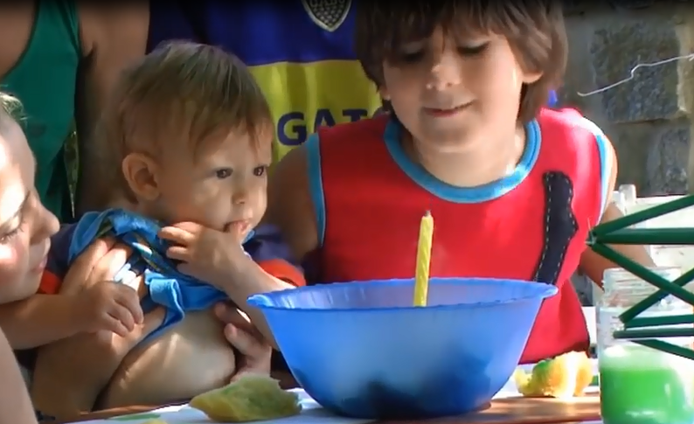
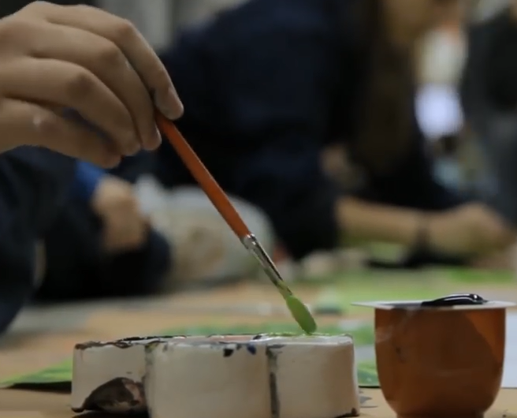
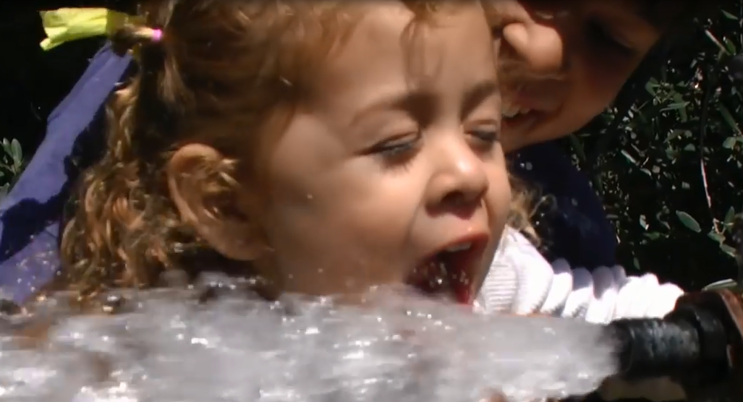
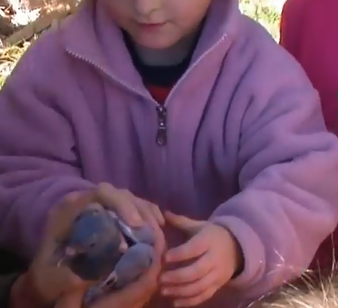
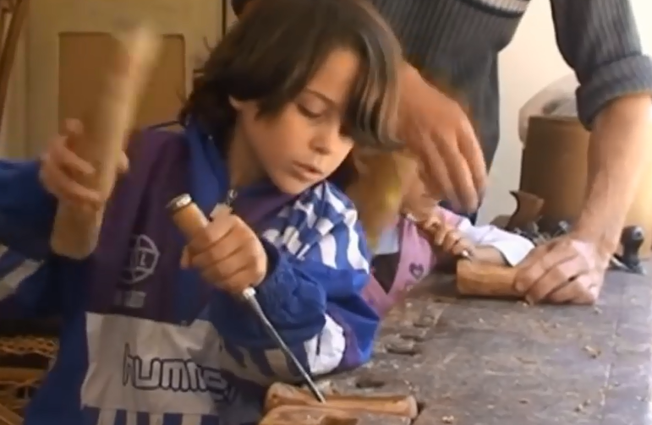
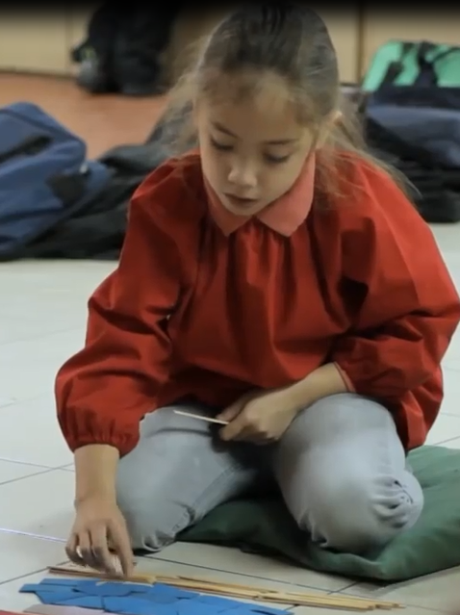
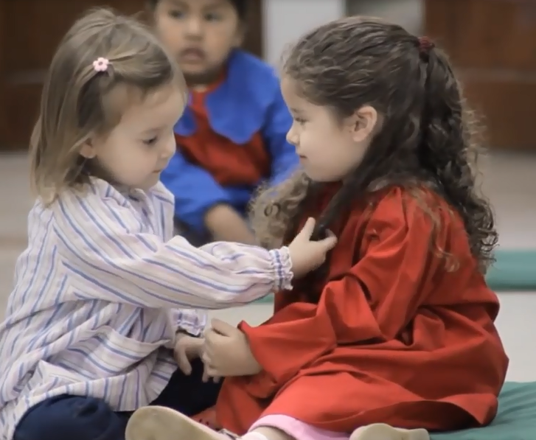
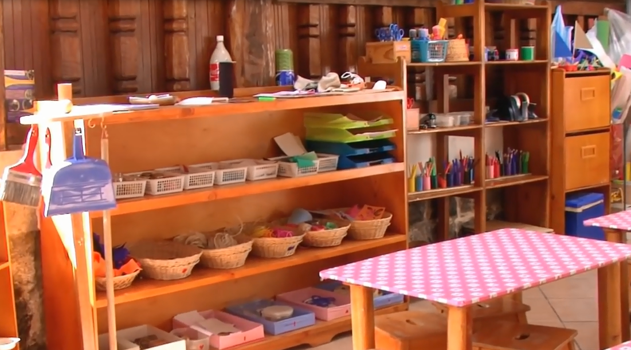
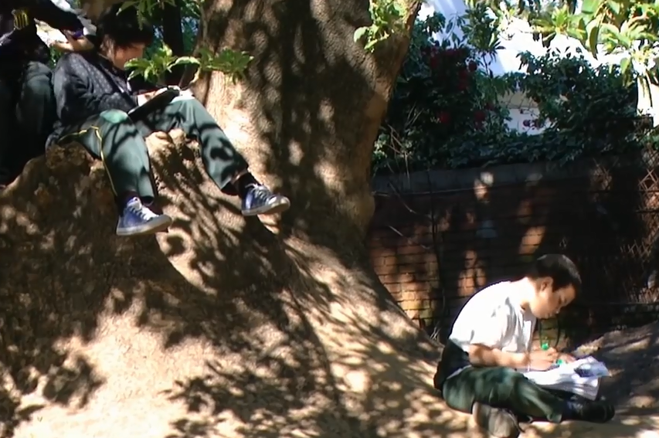
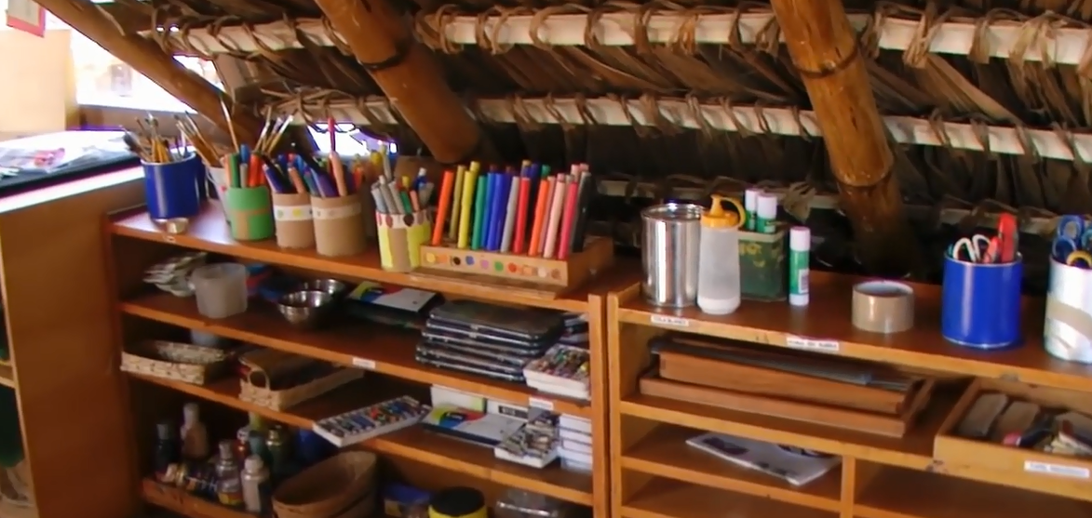
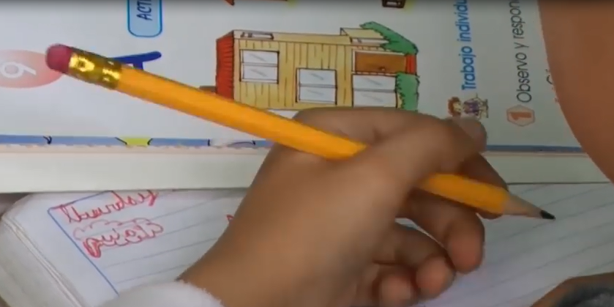
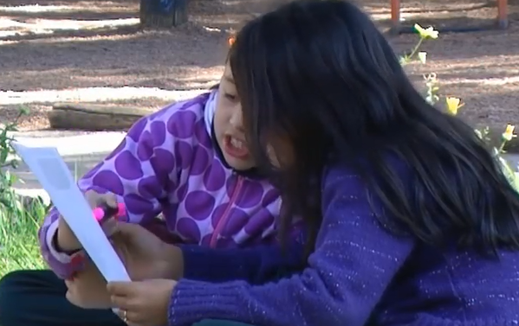
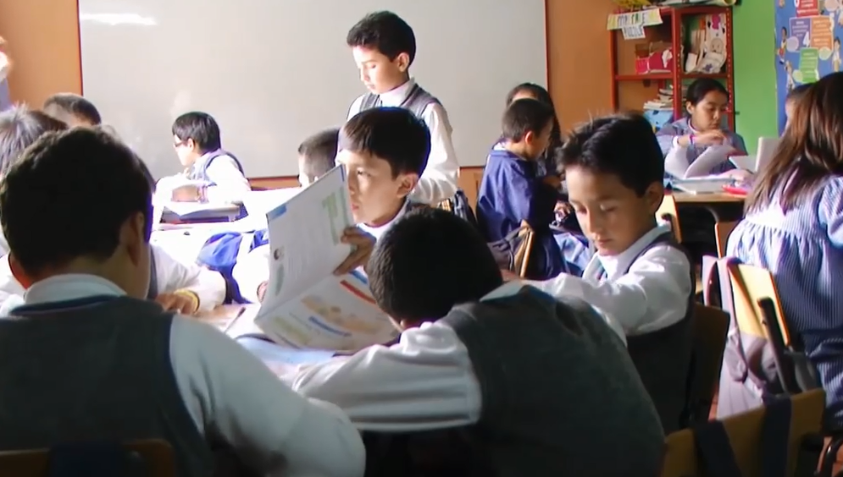
CONSIDERAÇÕES NECESSÁRIAS ...
MAS DESCONSIDERADOS...

Slide 46
Algumas PONDERAÇÕES dos COADJUVANTES….
1. EXPLICITAR A BASE EPISTEMOLÓGICA QUE SUBJAZ A BASE
2. DELIBERAÇÕES DA CONAE 2010 E 2014
3. PROGNÓSTICO – dificuldades na implementação = problemas históricos de infraestrutura, burocracia, professores mal remunerados com longas jornadas de trabalho etc..
4. BNCC fere art. 23 LDB ao determinar o que será aprendido em todo país (60%) em cada ANO (competências, habilidades...)

Slide 47
Algumas PONDERAÇÕES dos COADJUVANTES….
5. DESCUMPRIMENTO DO ARTIGO 26 §3º DA LDB – A BASE NÃO CONTEMPLA A ED. FÍSICA NA ED. INFANTIL
6. PENSAMENTO COMPUTACIONAL e MUNDO DIGITAL DEVEM COMPOR UMA UNIDADE TEMÁTICA
7. a ED. AMB. (PCNs-CF) e não a PRESERVAÇÃO DO AMBIENTE (REDUCIONISTA) – problema CONCEITUAL E TEMÁTICO
8. TEMÁTICAS DE GÊNERO, ORIENTAÇÃO SEXUAL, SEXUALIDADE, RAÇA E DIVERSIDADE CULTURAL
9. Respeito, solidariedade, enfrentamento das desigualdades = ANUNCIADAS na INTRODUÇÃO da BASE não estão efetivamente expressos nos DIR. AP. e nos SABERES DAS DIF. A.C

Slide 48
Algumas PONDERAÇÕES dos COADJUVANTES….
10. O que DEVERIA (DEVE) ser LEVADO EM CONTA?

Slide 49
Continuando....
E hoje um batuque, um batuque Com a pureza de meninos uniformizados de escola secundária Em dia de parada E a grandeza épica de um povo em formação Nos atrai, nos deslumbra e estimula Não importa nada: Nem o traço do sobrado Nem a lente do fantástico, Nem o disco de Paul Simon Ninguém, ninguém é cidadão Se você for ver a festa do pelô, e se você não for Pense no Haiti, reze pelo...
E na TV se você vir um deputado em pânico mal dissimulado Diante de qualquer, mas qualquer mesmo, qualquer, qualquer Plano de educação
Que pareça fácil Que pareça fácil e rápido E vá representar uma ameaça de democratização Do ensino de primeiro grau E se esse mesmo deputado defender a adoção da pena capital
Pense no Haiti, reze pelo...
Caetano Veloso e Gilberto Gil (1993)

Slide 50
Obrigada!
Sandra Maria Tedeschi
sm.tedeschi@uol.com.br
(11) 99552-7177

Slide 54
ALGUMAS ATUALIZAÇÕES NECESSÁRIAS E INTERLIGADAS COM AS POLÍTICAS PÚBLICAS PARA A EDUCAÇÃO

Slide 55
Lei nº 13.429/2017 (terceirização total e irrestrita)
Uma escola que antes só poderia terceirizar atividades-meio, como limpeza e alimentação, agora poderá também contratar professores de forma terceirizada

Slide 56
BASE NACIONAL DE FORMAÇÃO DOCENTE
VERSÃO PRELIMINAR - COMISSÃO SEB/MEC – FEVEREIRO 2016
ÁREAS:
DIDÁTICA, METODOLOGIA E PRÁTICAS DE ENSINO

Slide 57
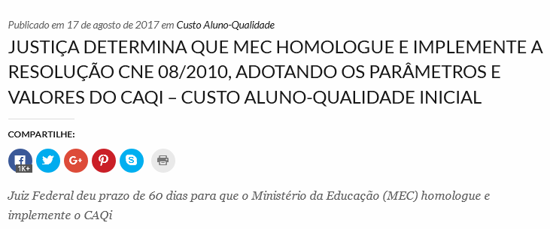
Por DETERMINAÇÃO JUDICIAL
Meta 20.6 e 20.8 do PNE/14, define CAQi e o Custo Aluno-Qualidade – CAQ. MEC não cumpre META por falta de prazo previsto na Portaria MEC 142/16

Slide 58
PL 920/2017
Limita por dois anos o investimento em SAÚDE, EDUCAÇÃO e DEMAIS SERVIÇOS PÚBLICOS

Slide 59
PLS 116/2017
EM TRAMITAÇÃO...
Dipõe sobre a avaliação PERIÓDICA dos servidores públicos da UNIÃO, ESTADOS e MUNICÍPIOS e sobre os casos de EXONERAÇÃO por INSUFICIÊNCIA DE DESEMPENHO

Slide 60
TAXA DE DESEMPREGO +- 13 %
MÃO DE OBRA DESPREPARADA
FORÇA DE TRABALHO MAL INSTRUÍDA;
COMO SUSTENTAR UMA ECONOMIA CRESCENTE BASEADA NA INOVAÇÃO, NA TECNOLOGIA COM UMA BASE ALICERÇADA SOB UM PROJETO NEOLIBERAL?
MILHÕES DE BRASILEIROS ESTARÃO DESOCUPADOS, SEM EMPREGOS EM 2020. AS QUALIFICAÇÕES SERÃO UMA EXIGÊNCIA

Slide 61
Estrutura das nossas escolas (XIX, XX e XXI)
Horários rígidos
Testes padronizados
Desatualizada
Burocrática
Homogeneizadora
Separação da Comunidade
Linear
Aulas obrigatórias
Dogmática
Divisão por idade
Desinteressante
Inibidora
Sistemas de prêmios e recompensas
Estrutura vertical
Currículos desvinculados na atualidade
Punitiva
Sem afetividade - relações frias
Infraestrutura obsoleta
Silenciadora
Competitiva
Gradeada
Repetitiva
Diretiva

Slide 62
Início do século XX – inúmeros educadores repensaram toda a estrutura da educação tradicional
Ação
Liberdade
Emancipatória
Revelação
Escolha
Criatividade
Escuta
Cooperação
Desafios
Dialógica
Construção autônoma da aprendizagem
Contextualizada
Inclusiva
Descoberta
Potencializadora
Humana
Equívocos são bem-vindos

Slide 63
HISTÓRIA
forte presença de temáticas das populações ameríndias, afro-brasileiras e latino-americanas e uma grande redução de conteúdos ligados à matriz europeia e ocidental.
Embora a discussão tenha se inflamado nas bases – polarizada entre os “eurocêntricos” e as “minorias”, cultura dominante e dominada –, para as grandes forças econômicas que permeiam esse processo, tal discussão não é de grande interesse.
Não afeta necessariamente o núcleo do que se deseja: a implementação de lógicas de gestão privada na educação pública. Movimentos desejosos por negar sistemas culturais dominantes, na maioria das vezes, não atacam de fato o cerne da questão e são tomados como “oposições autorizadas”, facilmente empregadas pelo sistema dominante para seus próprios objetivos.

Slide 64
ARTE
respeito à inclusão da área de Artes no interior das Linguagens. Sob o pretexto da interdisciplinaridade, clama-se por professores polivalentes. Uma polivalência que é, como diz Ana Mae Barbosa, uma versão reduzida e incorreta do princípio da interdisciplinaridade.
Artes Visuais, Teatro, Dança e Música tornam-se subcomponentes, diluem-se no interior de outras disciplinas e em práticas superficiais de professores que, mesmo com toda boa vontade do mundo, não podem dominar o aparato/conhecimento teórico e técnico necessário para ensinar diferentes configurações artísticas.
Dentro desse contexto específico, as artes constituem-se como partes fracas pois, sob uma ideologia sedenta por padronização, uma atividade que tem entre seus valores singularidade e subjetividade não seria, obviamente, bem incorporada.

Slide 65
CREDITS
Special thanks to all the people who made and released these awesome resources for free:
Presentation template by SlidesCarnival
Photographs by Death to the Stock Photo (license)

Slide 66
a educação para todos não é viabilizada por
decreto, resolução, portaria ou similar, ou seja, não se efetiva tão somente por meio de pres-
crição de atividades de ensino ou de estabelecimento de parâmetros ou diretrizes curricula-
res: a educação de qualidade social é conquista e, como conquista da sociedade brasileira, é
manifestada pelos movimentos sociais, pois é direito de todos.

